Slide 1

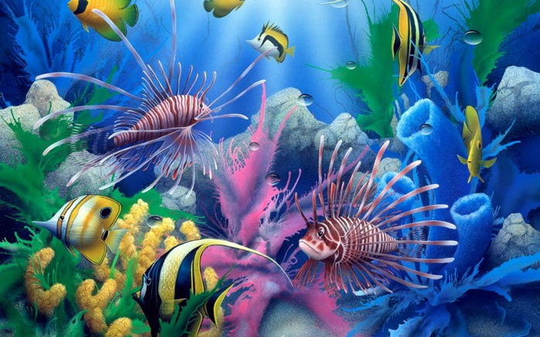
Презентация на тему:
«Море нас к себе зовет, море голос подает.»
Г. Лагздынь
МДОУ «Детский сад №3»

Slide 2
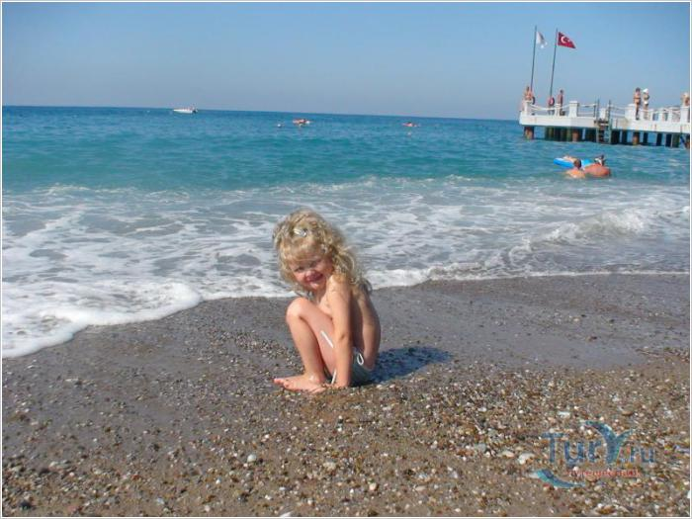
Цель:
Познакомить младших дошкольников с обитателями моря.
Воспитывать эстетическое отношение к природе.

Slide 3
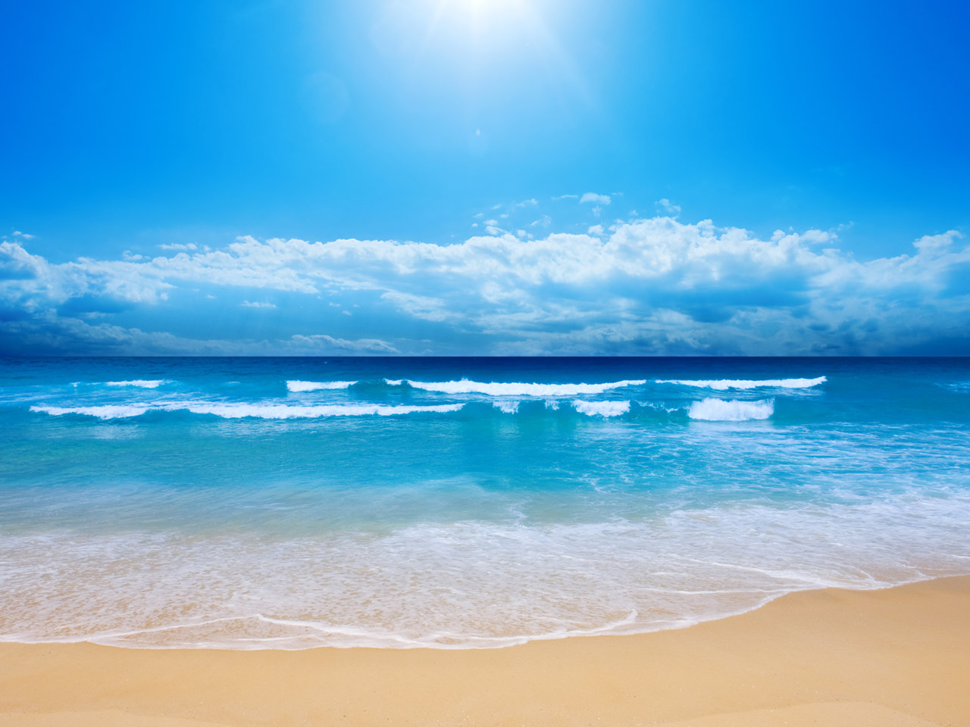
Мчатся белые барашки,

Slide 4
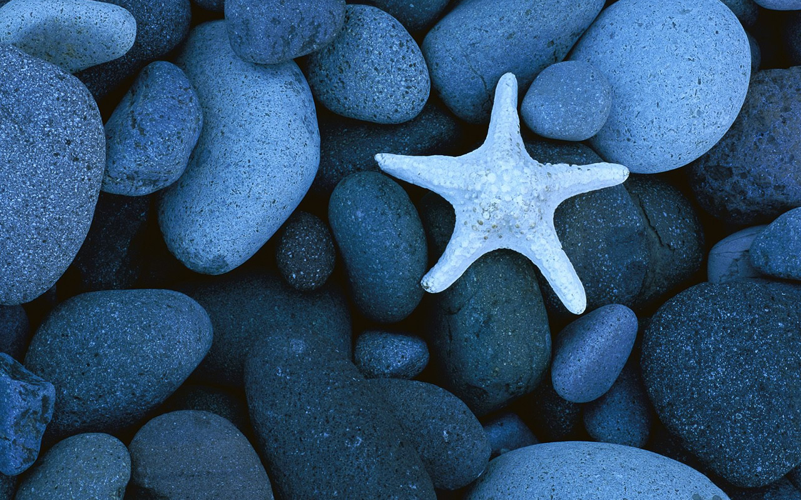
Гальку круглую жуют!

Slide 5
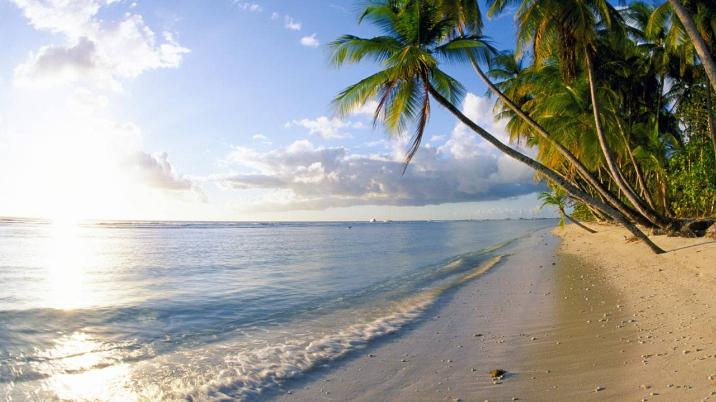
Полосатые тельняшки мне покоя не дают.
Я лежу на берегу,
Дом из гальки стерегу!
А вода — качается...
А глаза — сли-па-ют-ся...

Slide 6
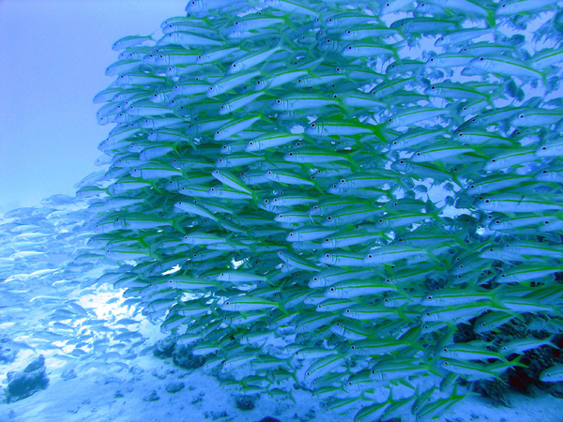
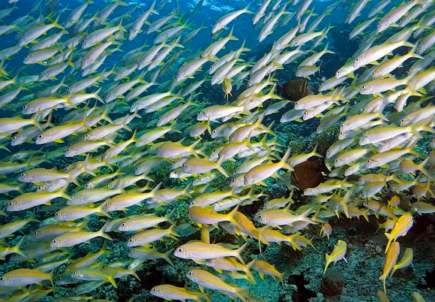
Волны ластятся ко мне...
Что такое? Я — на дне?!...
Вот сверкнули плавники.
Это рыбьи косяки —
Иваси, треска, селедка,

Slide 7
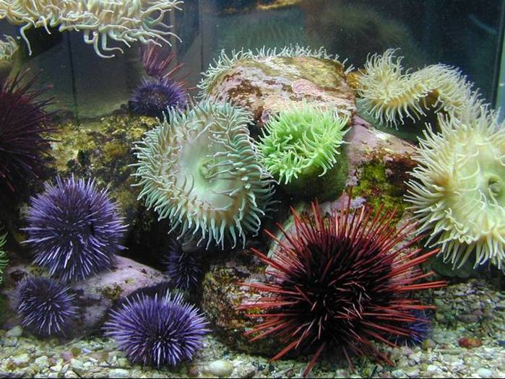
Ёж на дне лежит, как щетка!
Ярко-синие иголки
У него тверды и колки.

Slide 8
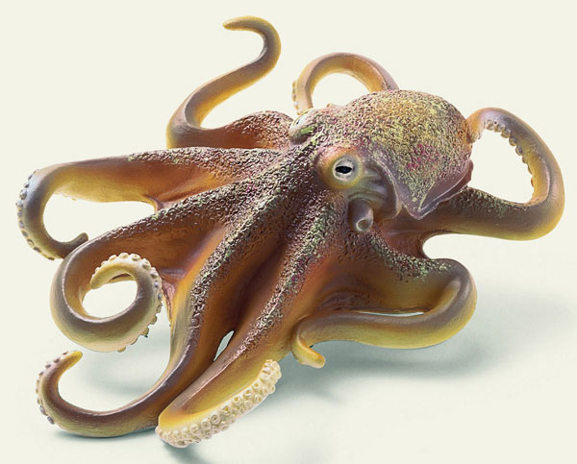
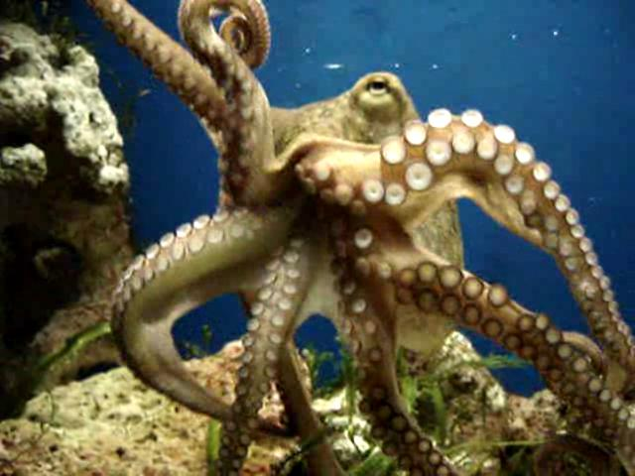
Вот несется осьминог,
Пара глаз и восемь ног.
Хорошо, что босиком,
Жмет за рыбьим косяком.

Slide 9
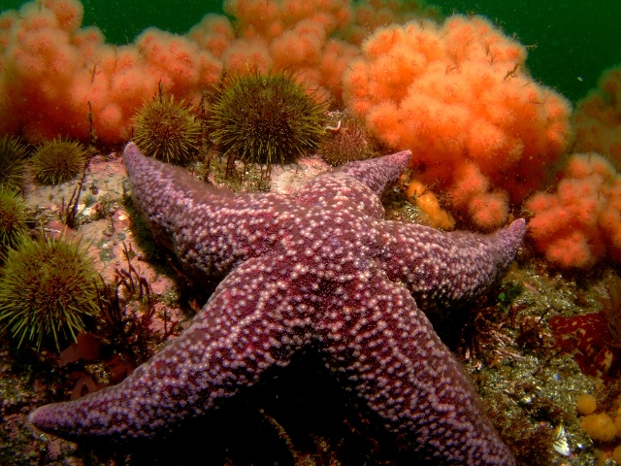
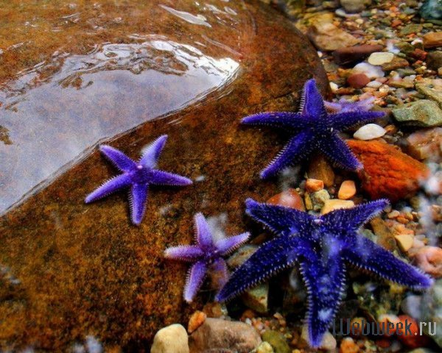
Звезды плавают по днищу,
Звезды в море ищут пищу.

Slide 10
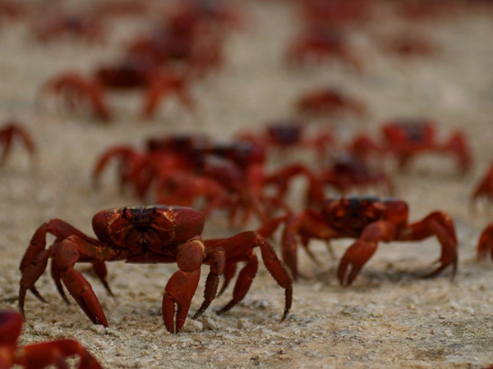
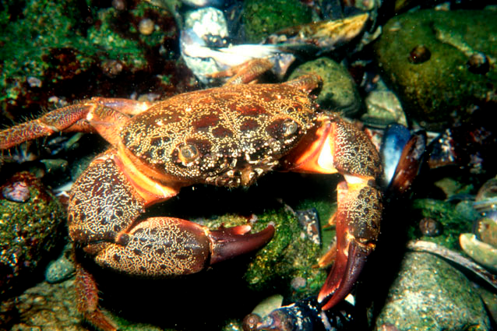
Толстый краб ползет, спешит,
Рыб пугает и смешит.

Slide 11
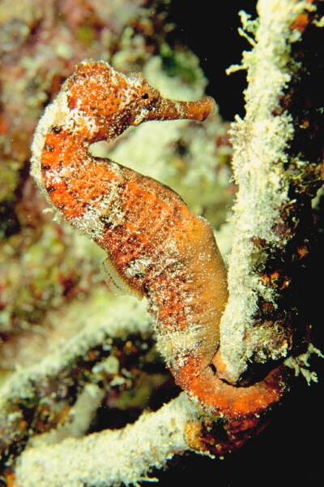
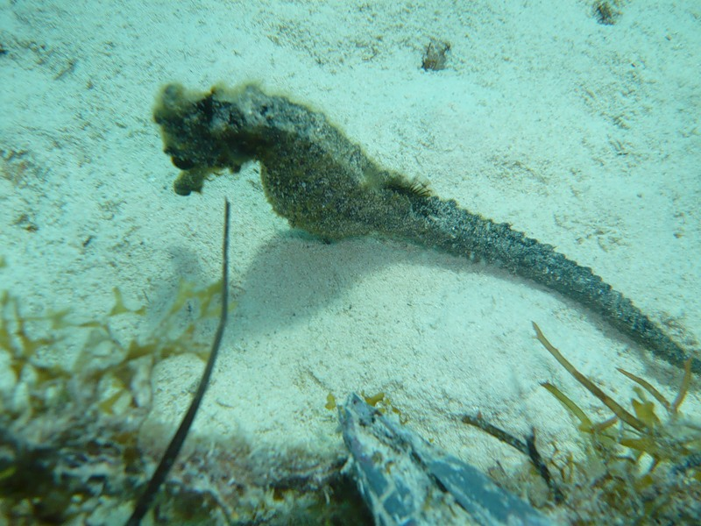
Обхватив хвостом травинку,
Не за край, за серединку,
За коралловый пенек,
Хочет сесть в воде конек,
Но не получается:
Все в воде качается.

Slide 12
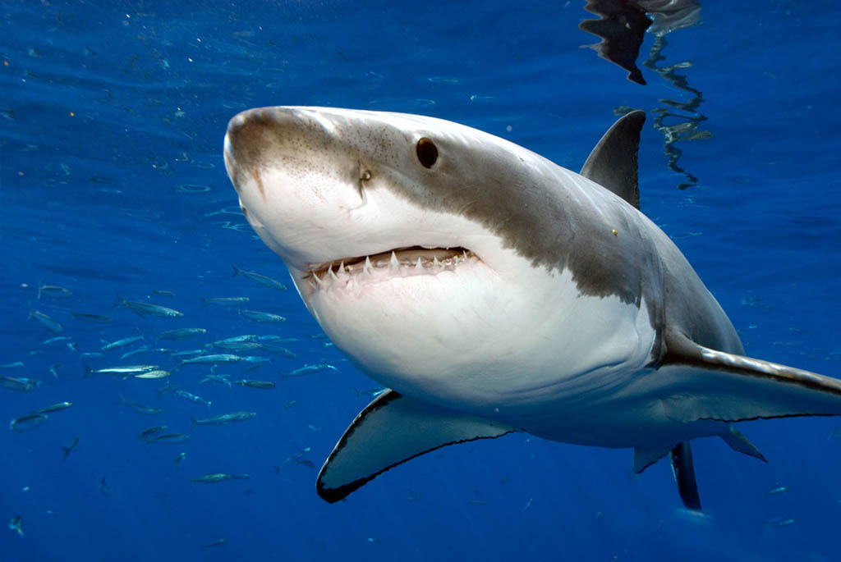
Поднялась со дна вдруг тина!
В море - грохот! В море - гул!
Нападают на дельфина кровожадных пять акул!

Slide 13
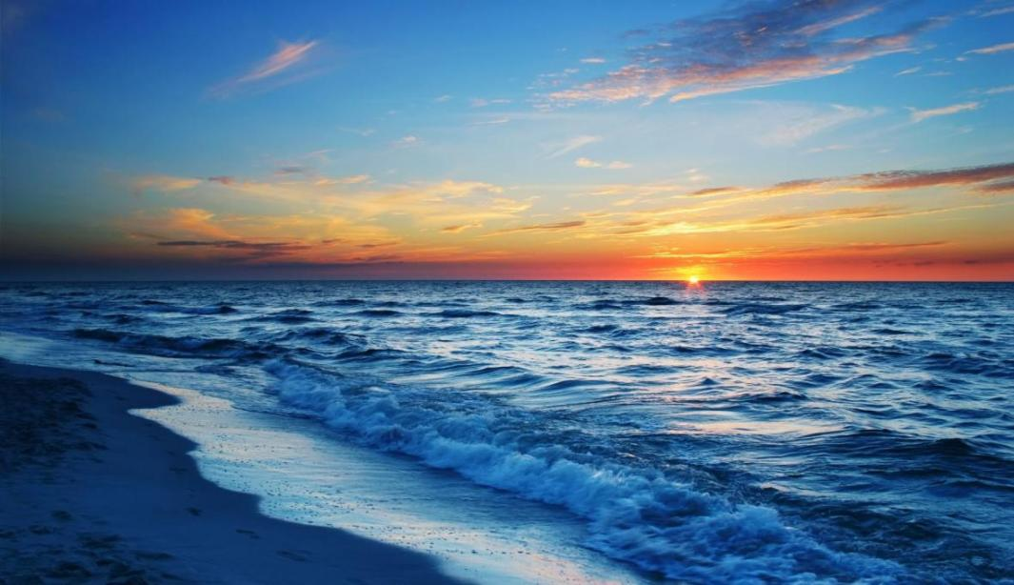
Что со мной?
Никак я спал?
Шёпот гальки,
Шум прибоя...
Море голос подает!
Это море!
Знаю — море!
Усыпляет и зовет.

